Slide 1
Πόρτο 2019
Το ταξίδι μας, οι εμπειρίες μας…

Slide 2
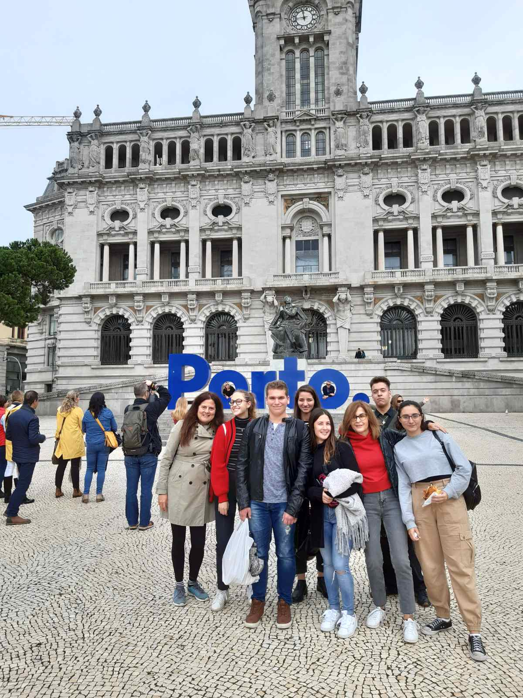
H πόλη του Πόρτο

Slide 3
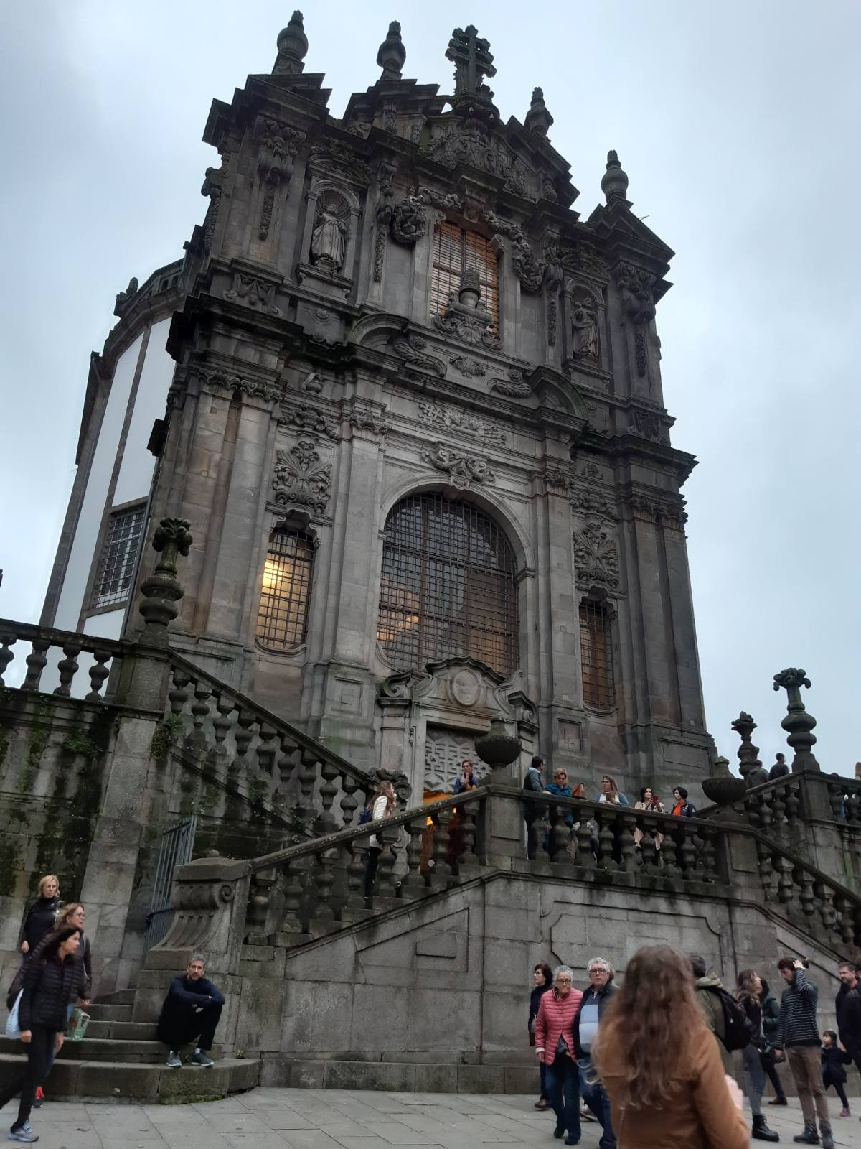
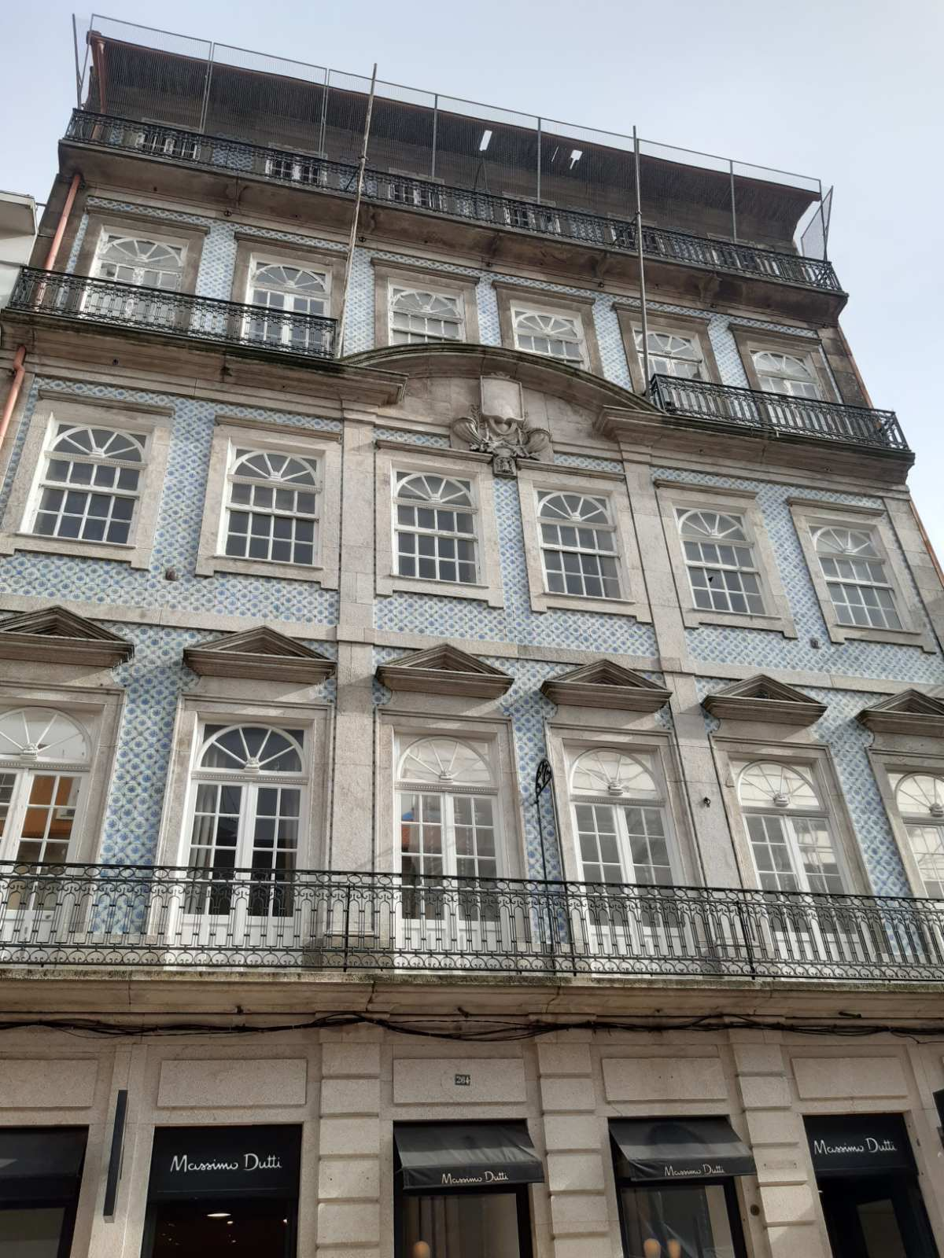

Slide 4
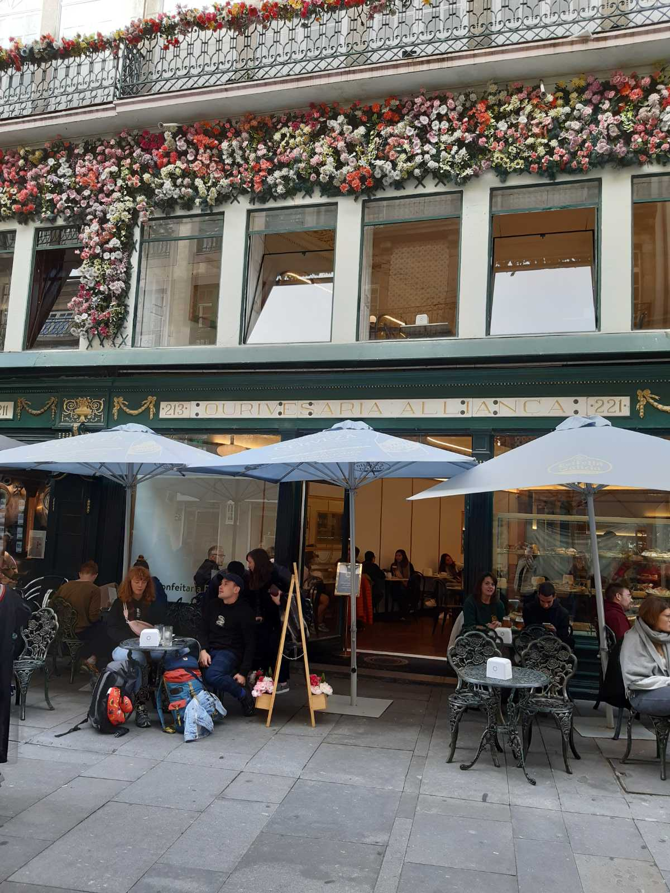
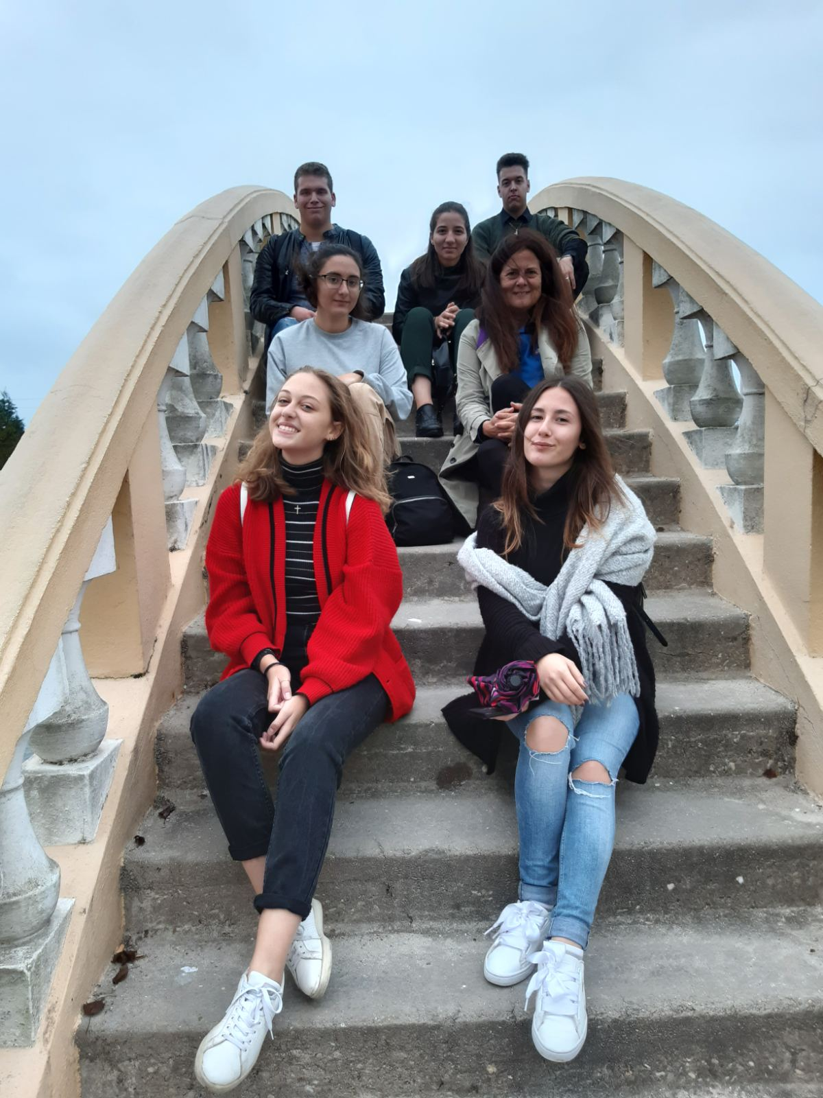

Slide 5
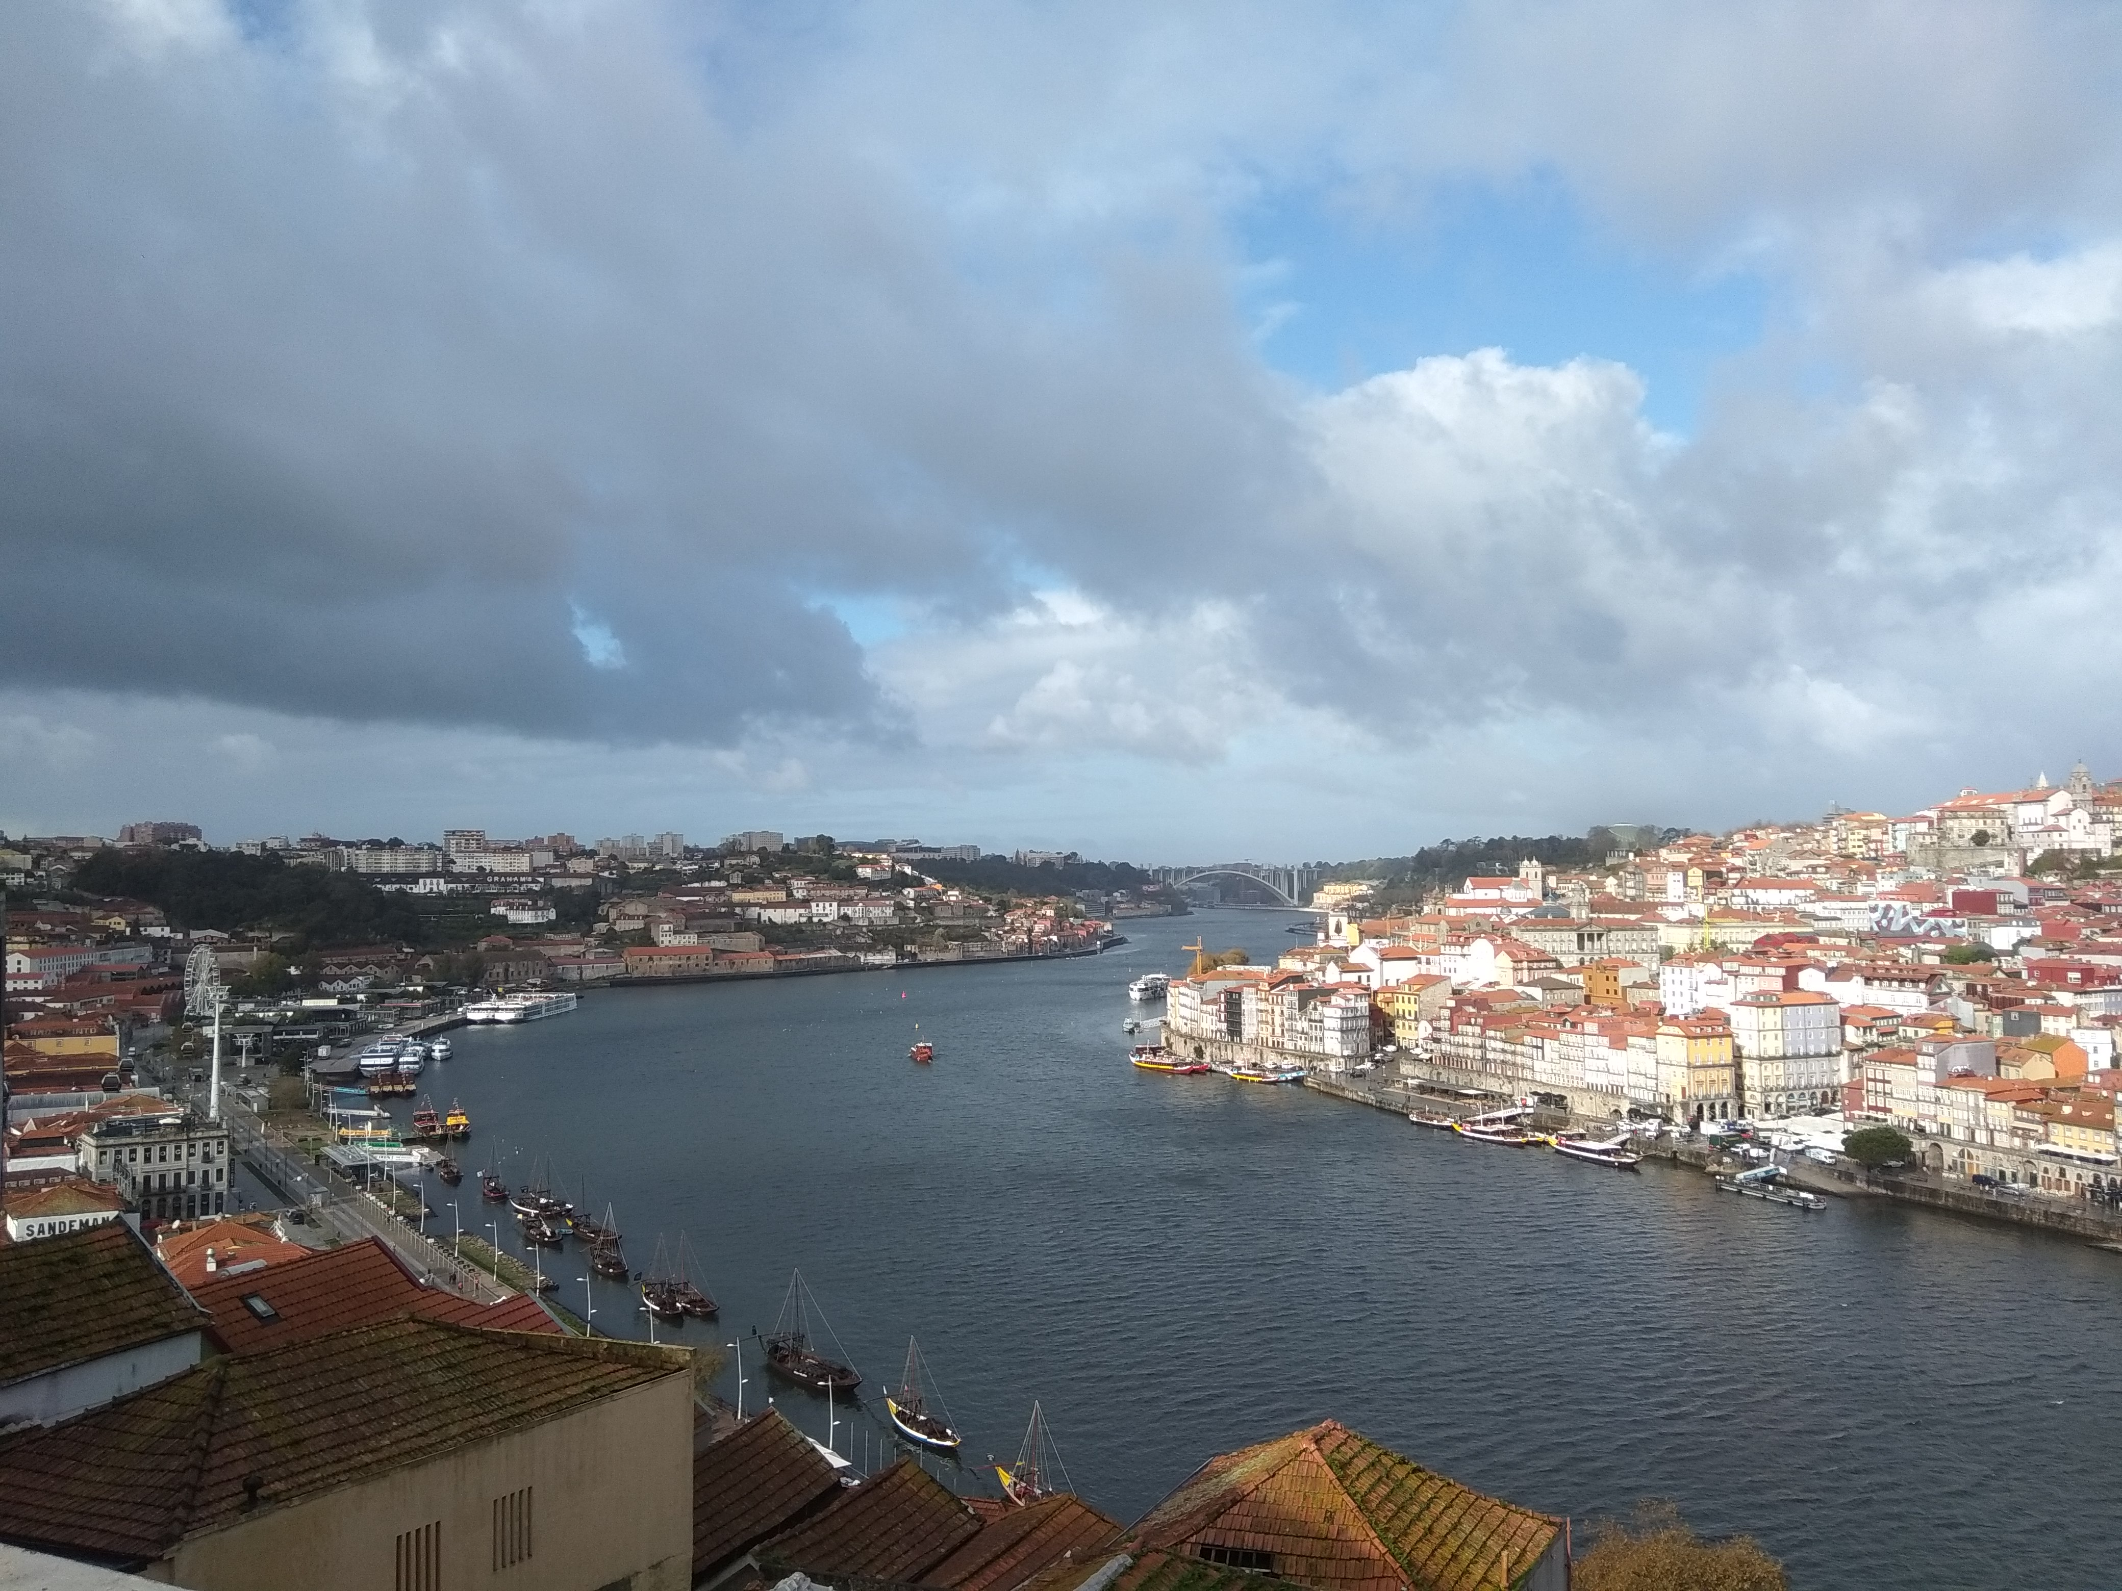

Slide 6
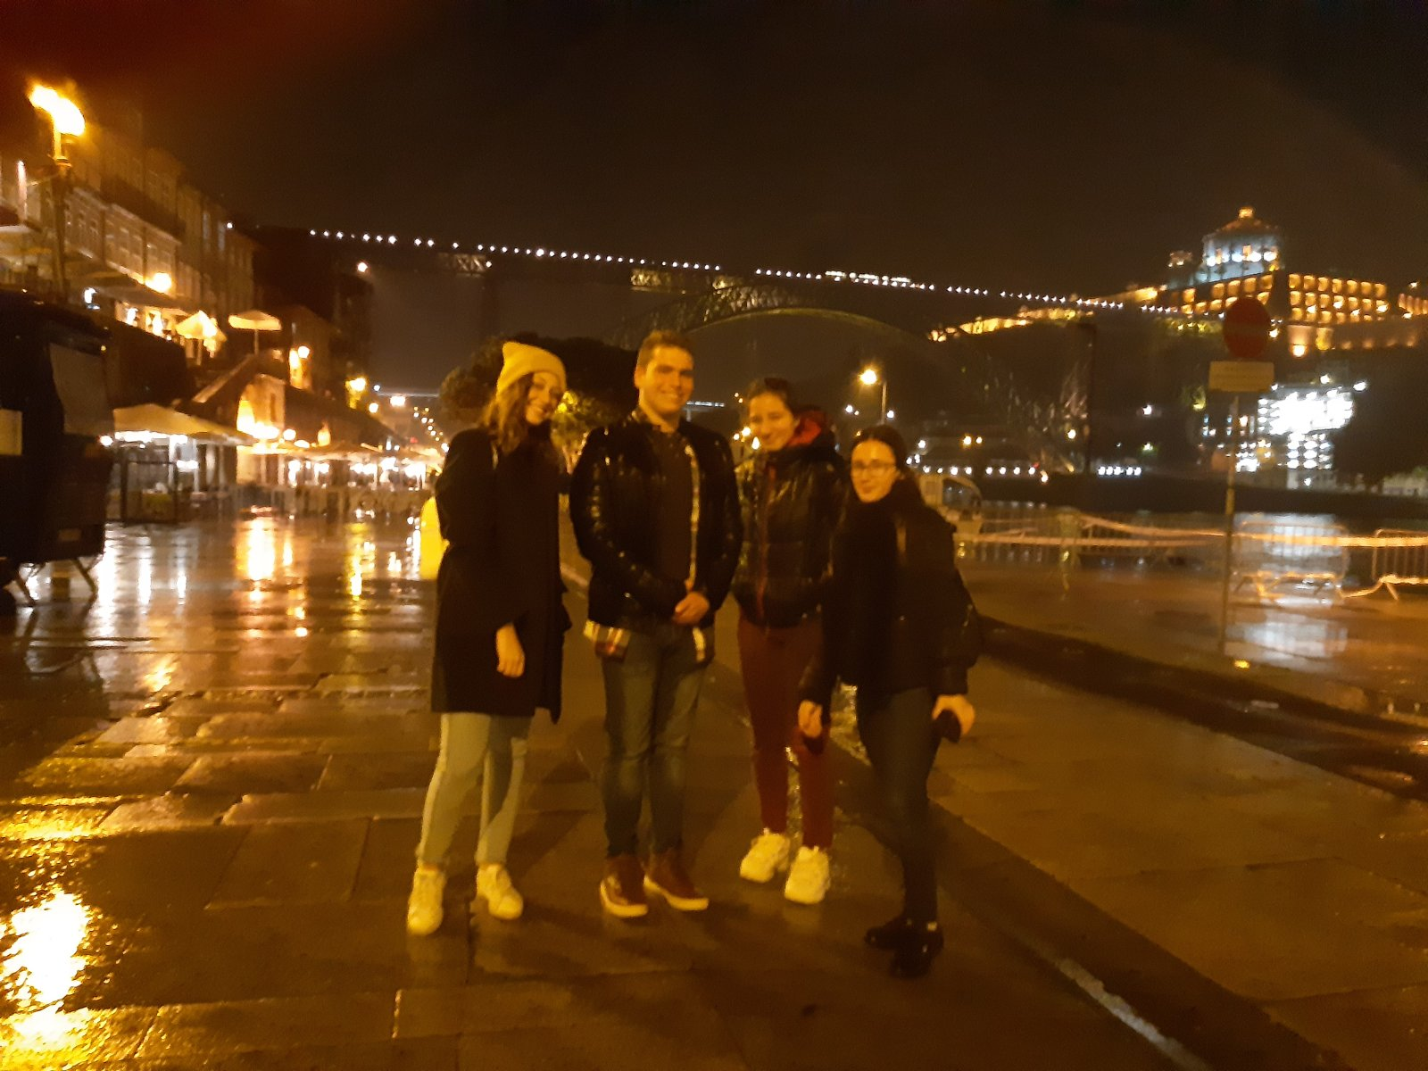
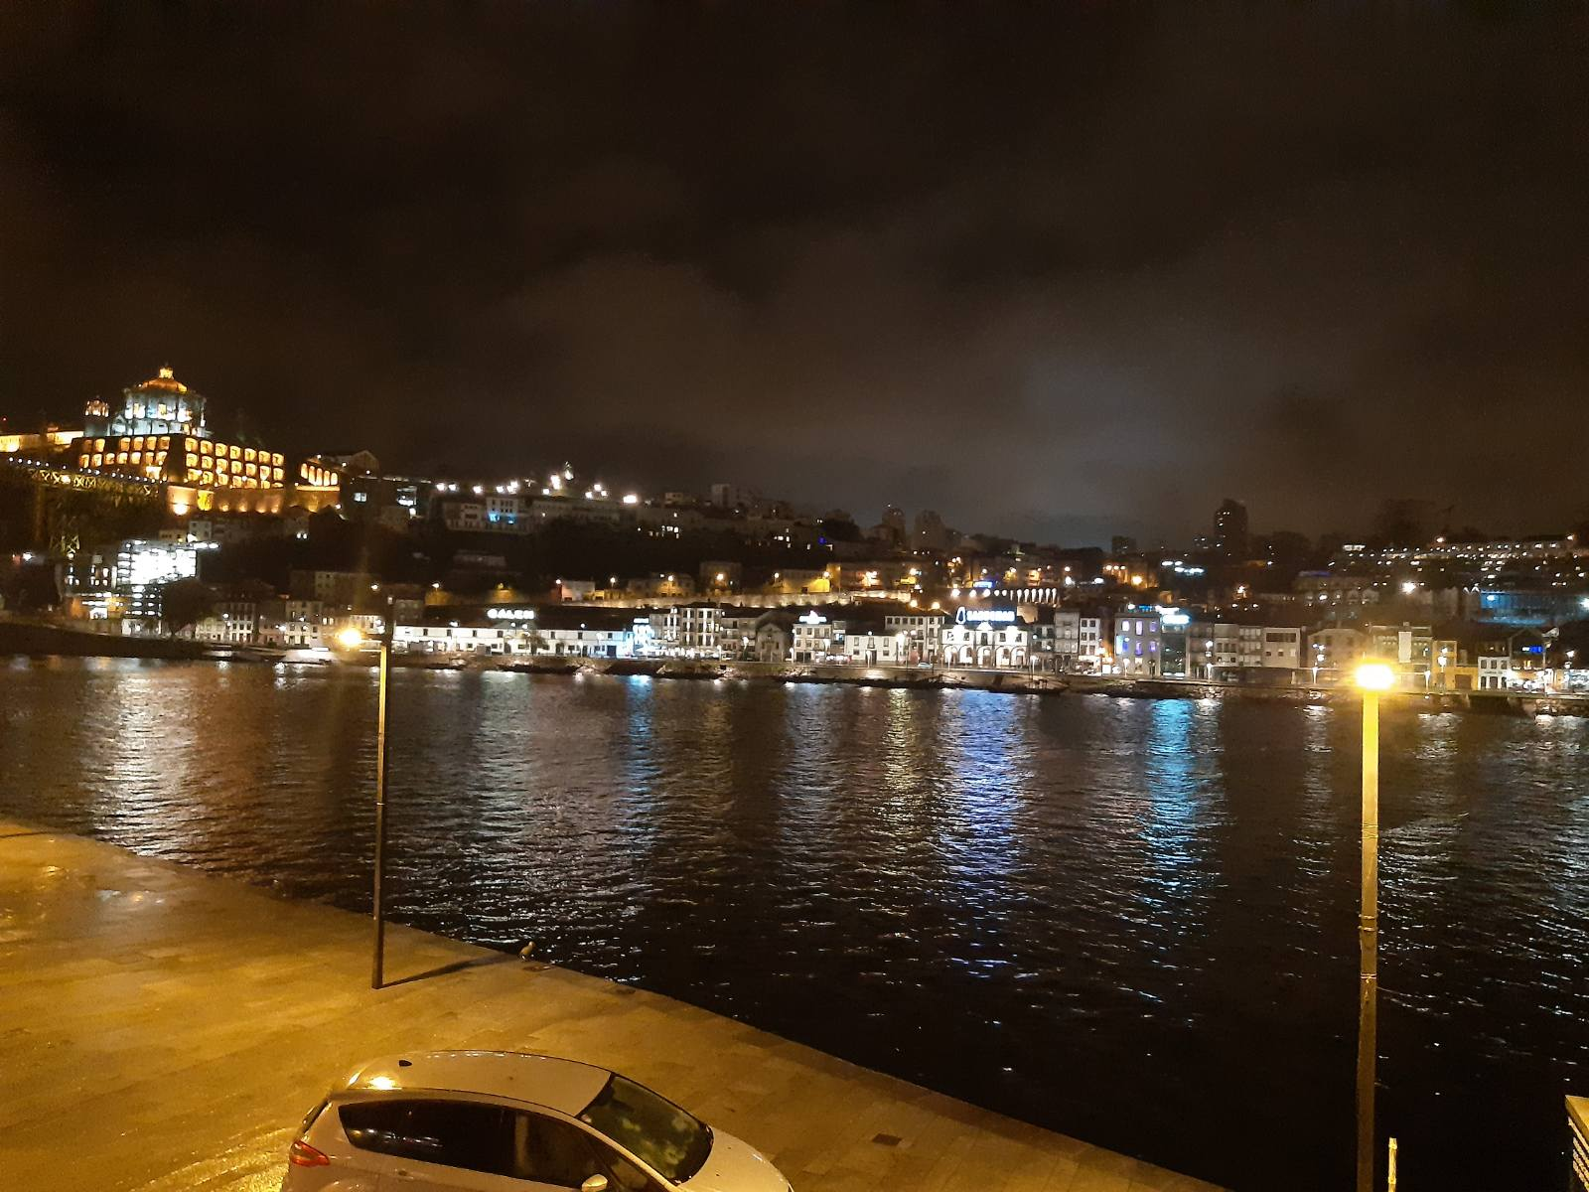

Slide 7
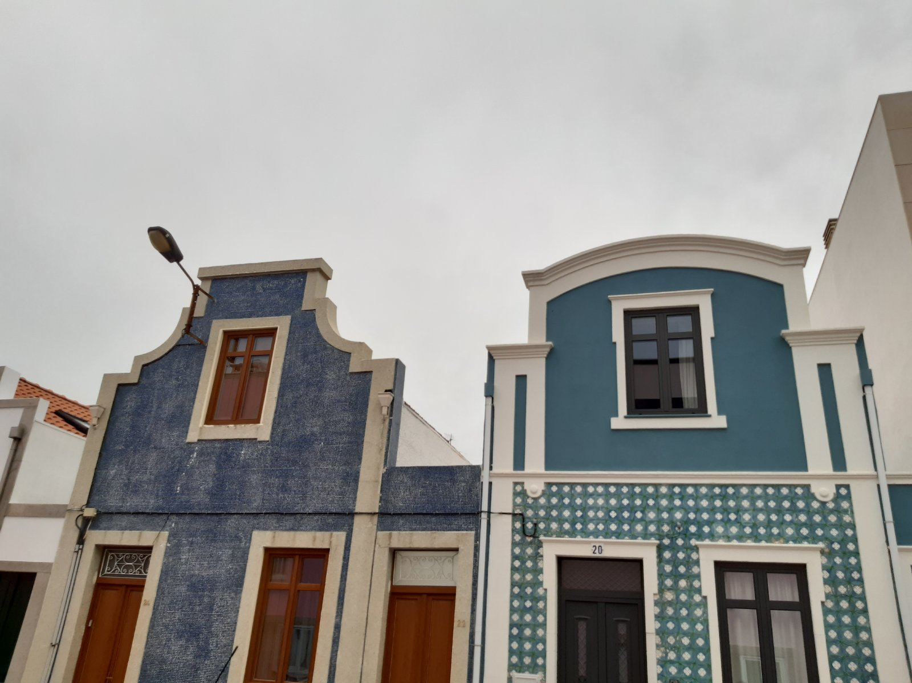
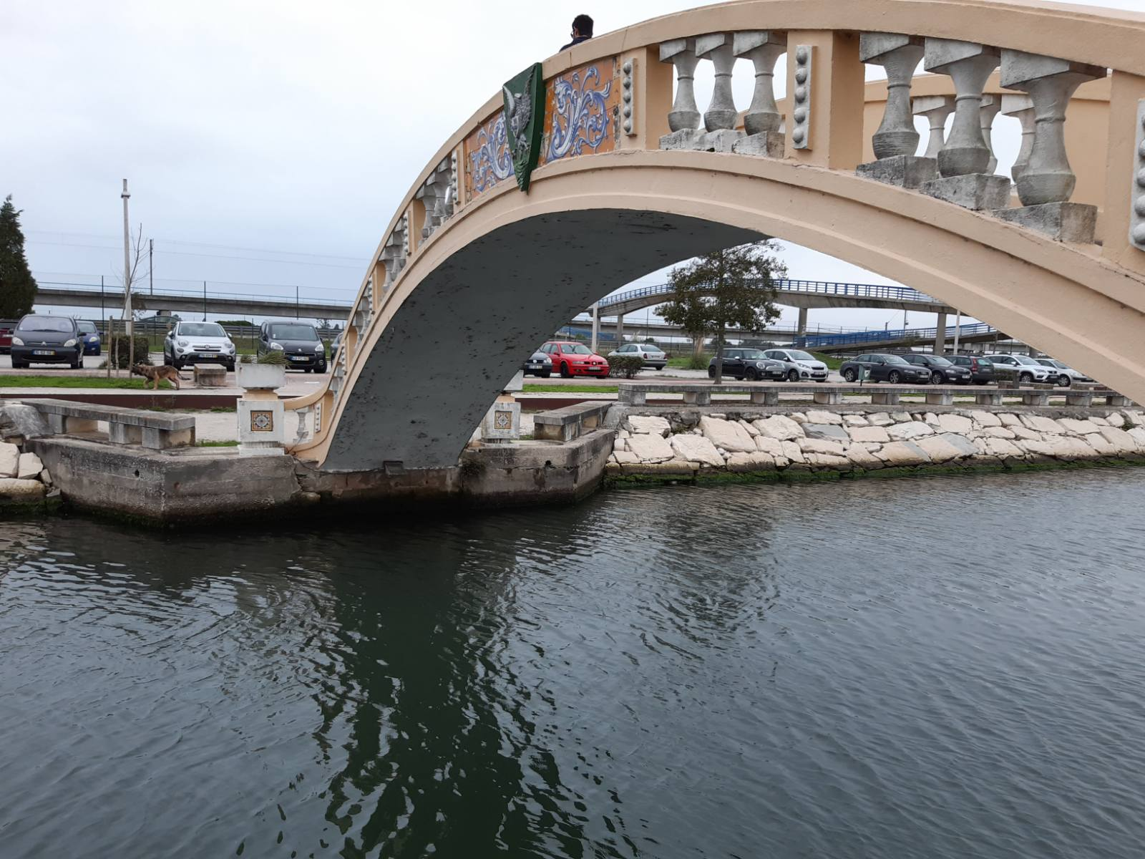
Αβέιρο

Slide 8
Ο ατλαντικός ωκεανός

Slide 9
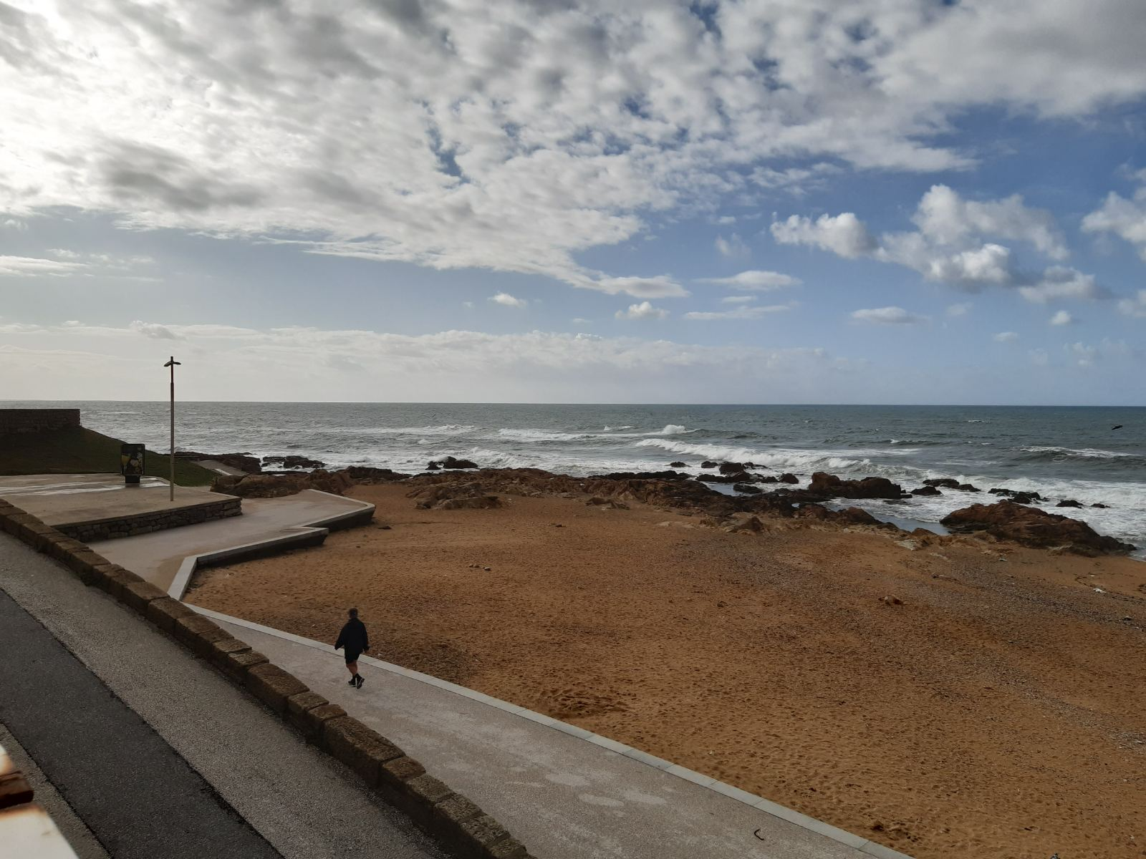

Slide 10
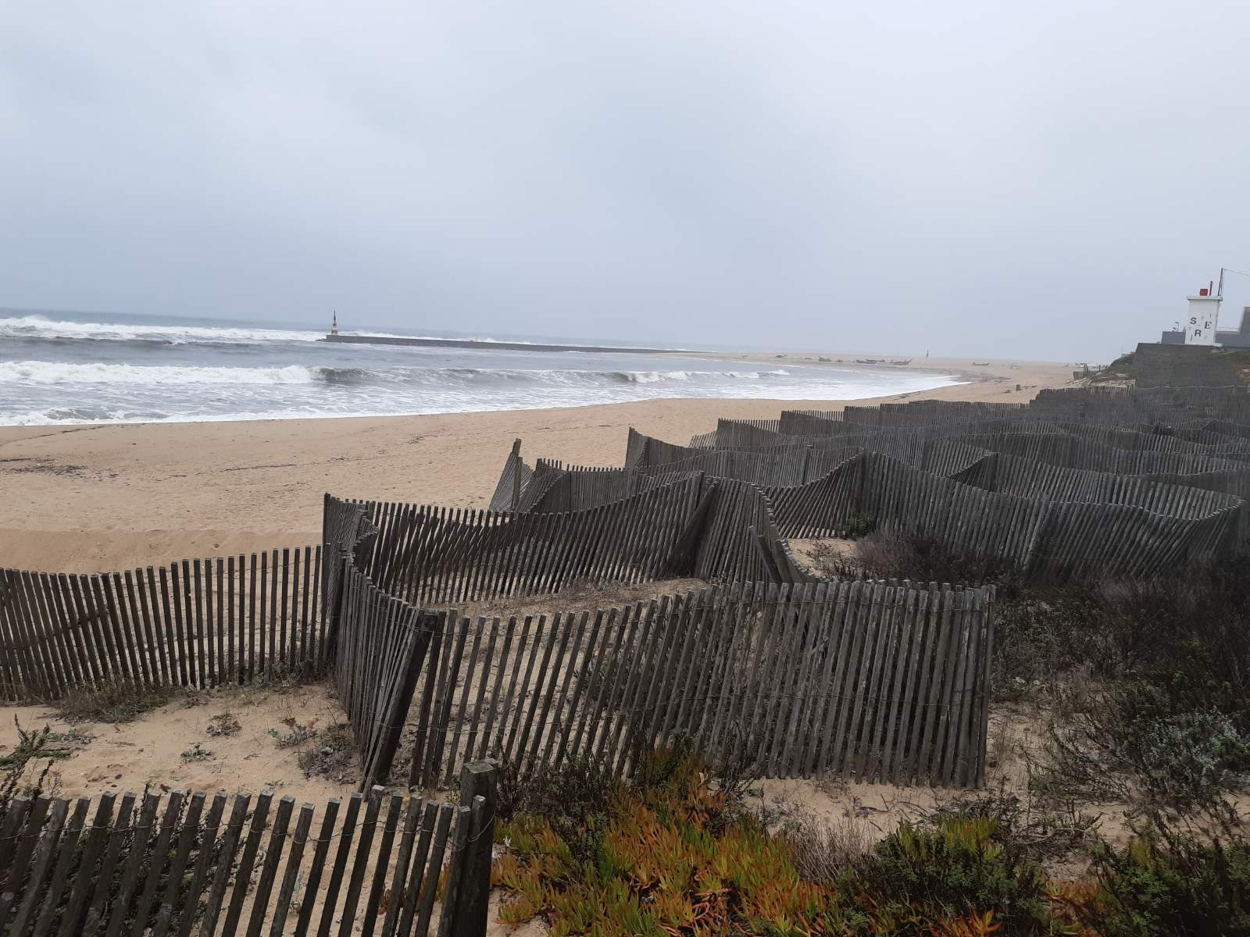

Slide 13
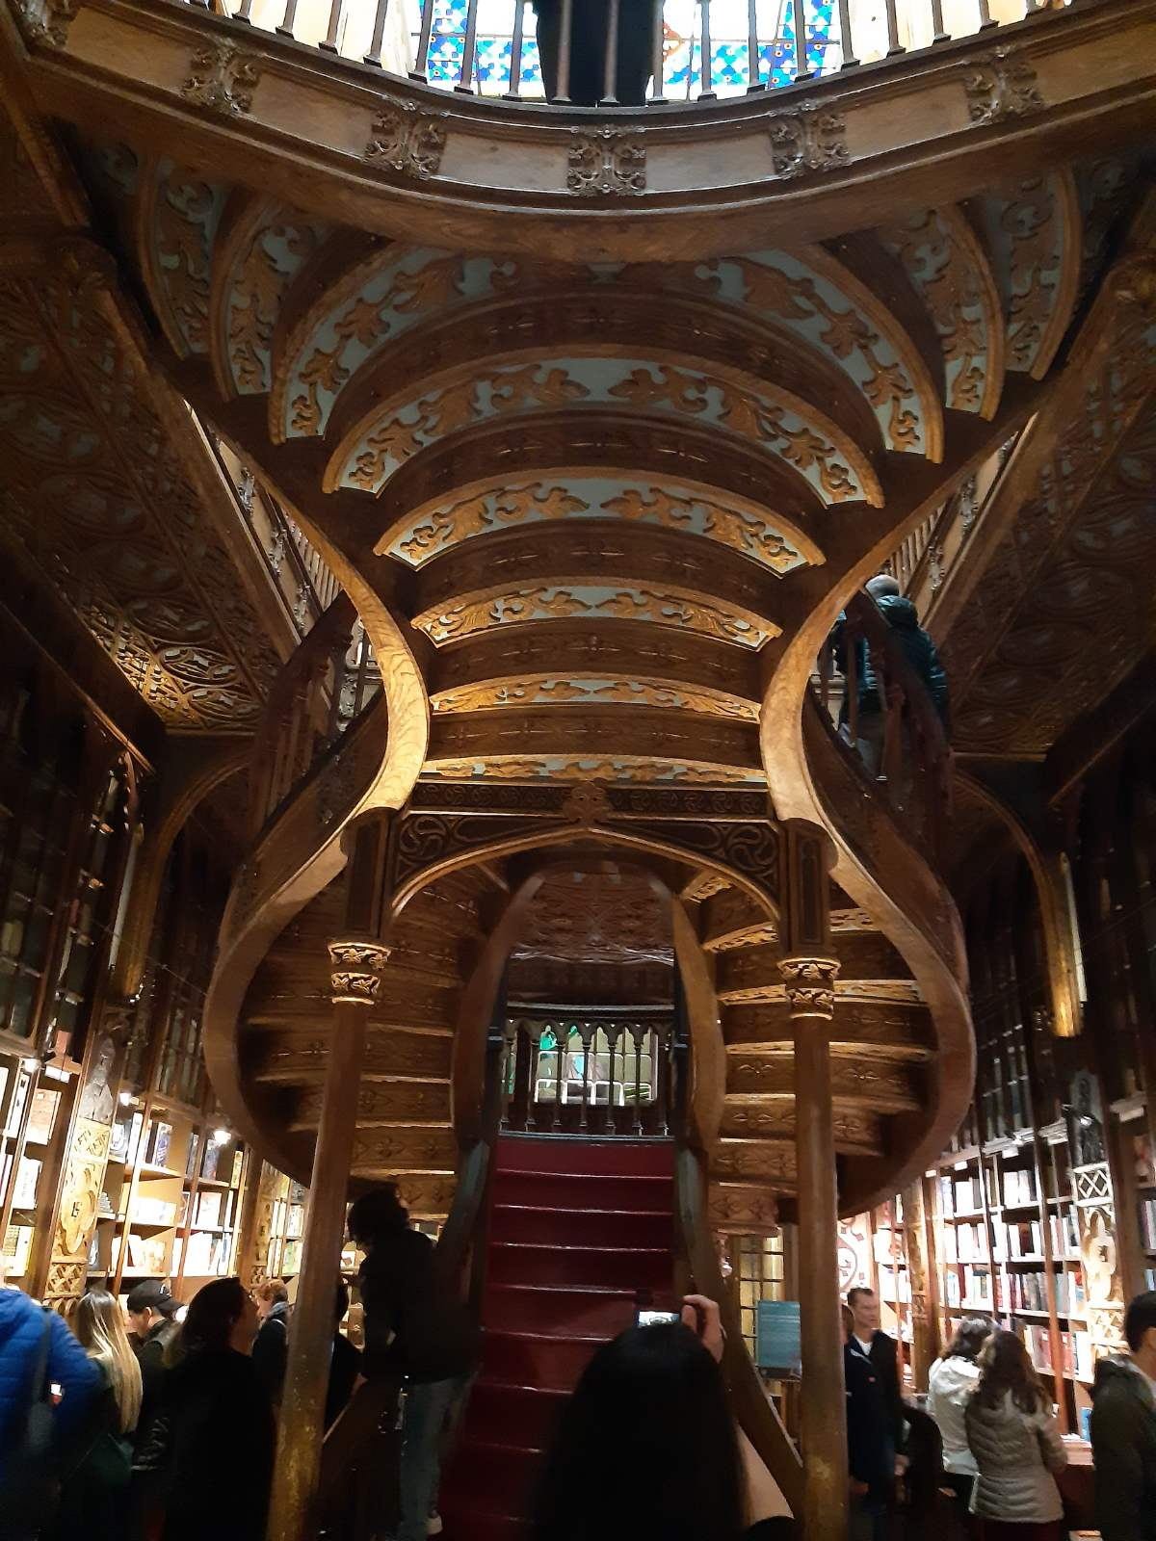
Livraria Lello

Slide 14
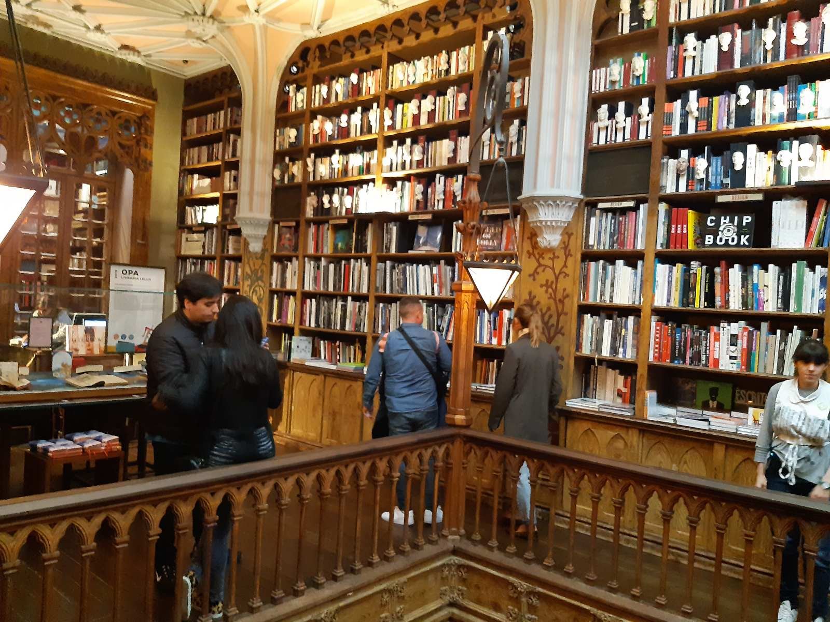

Slide 15
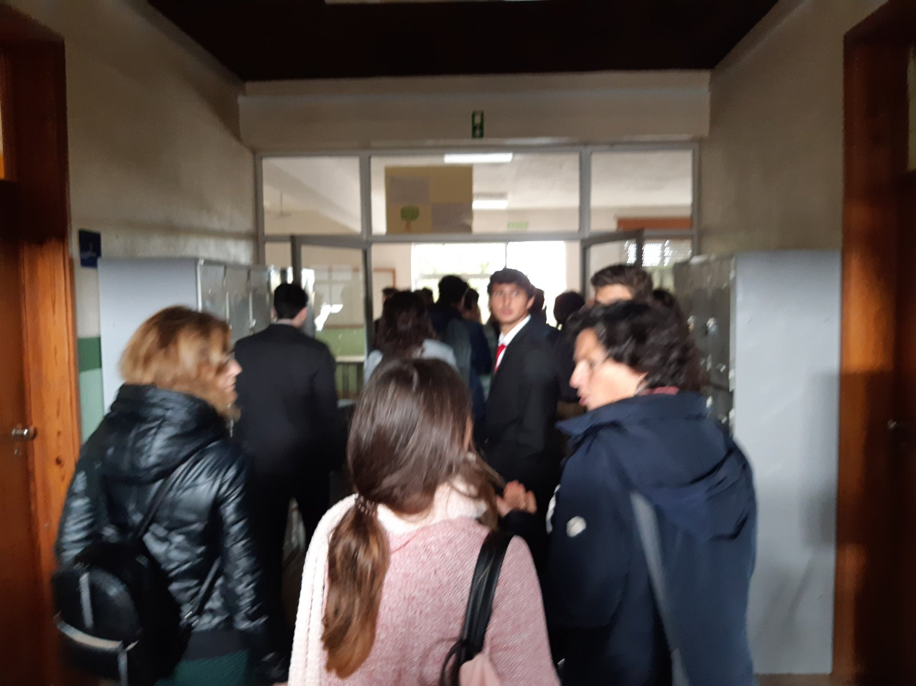
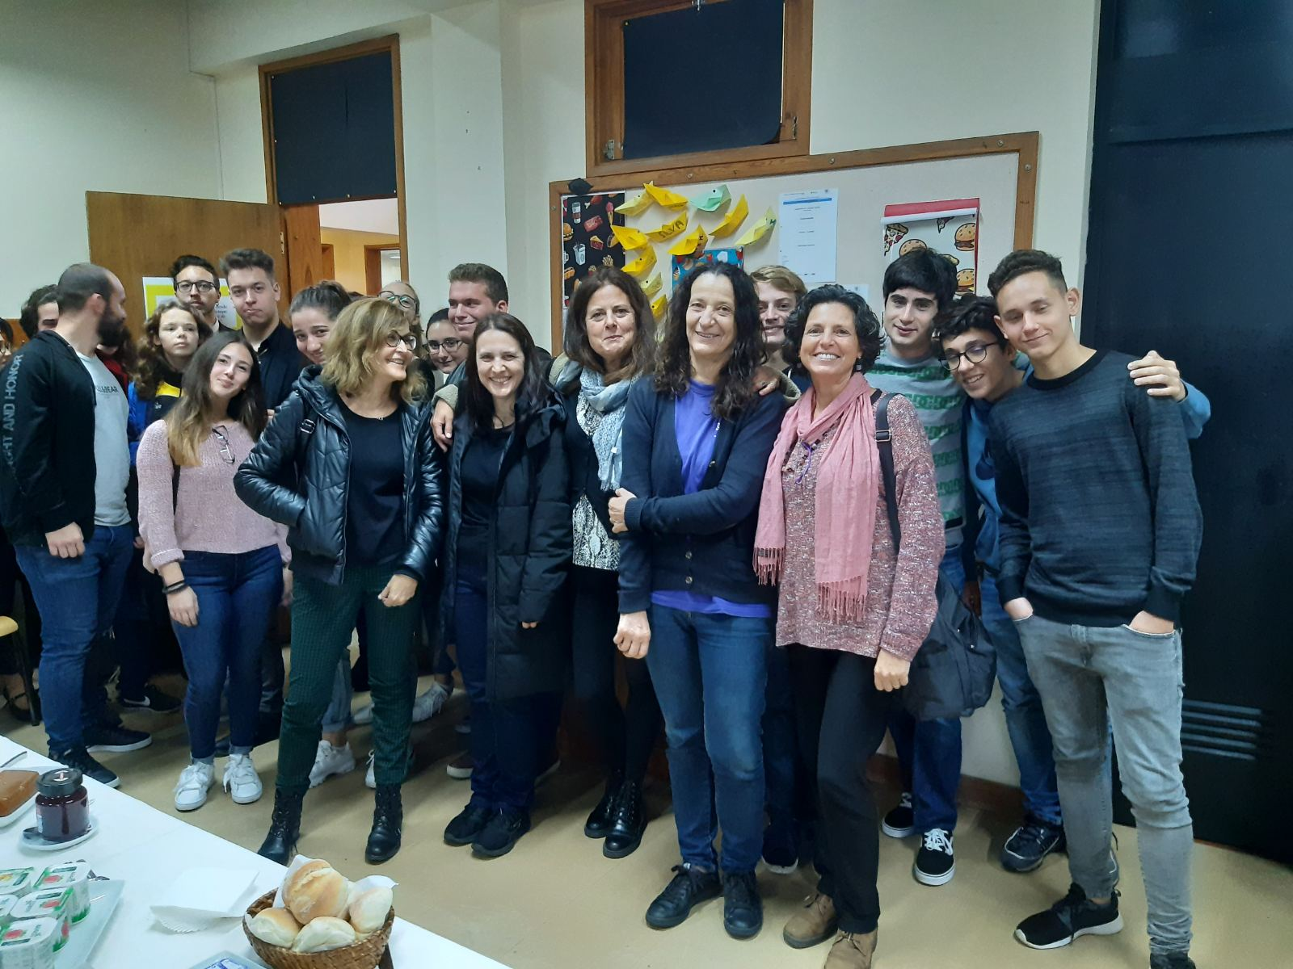
Το Πορτογαλικό σχολείο

Slide 16
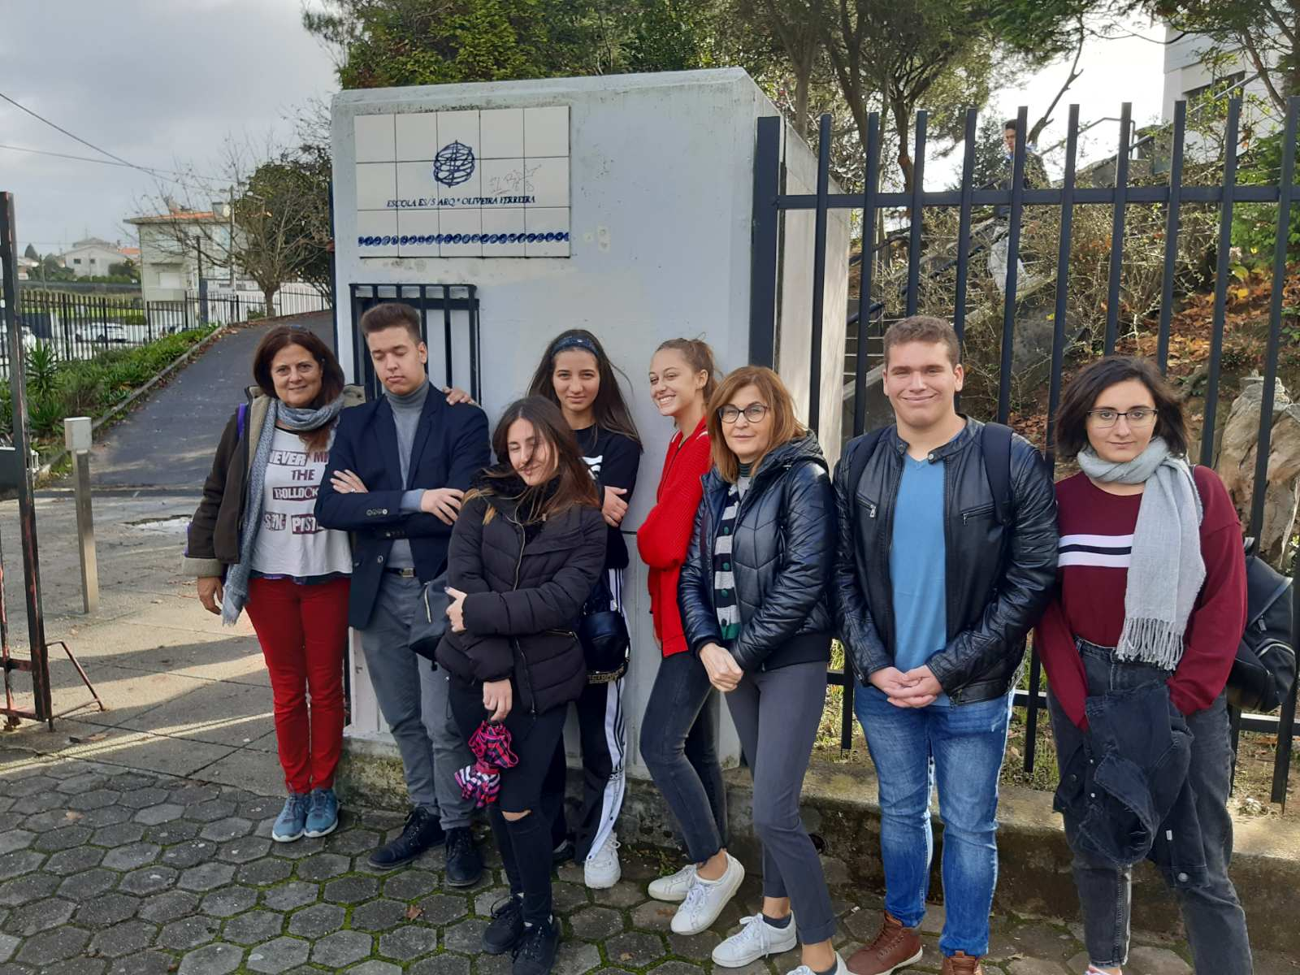
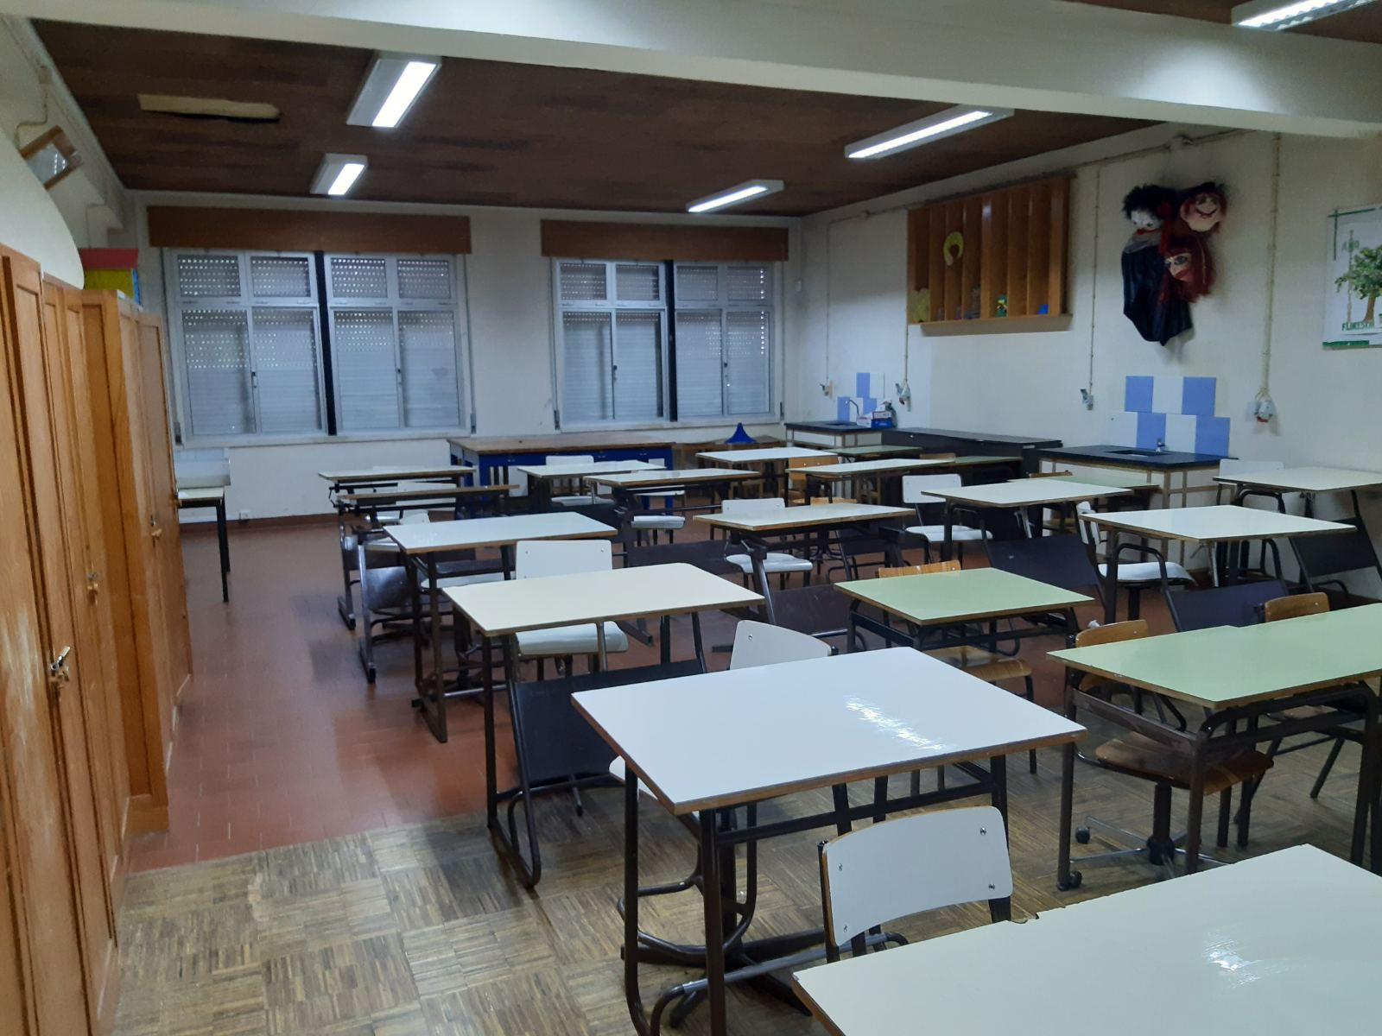

Slide 17
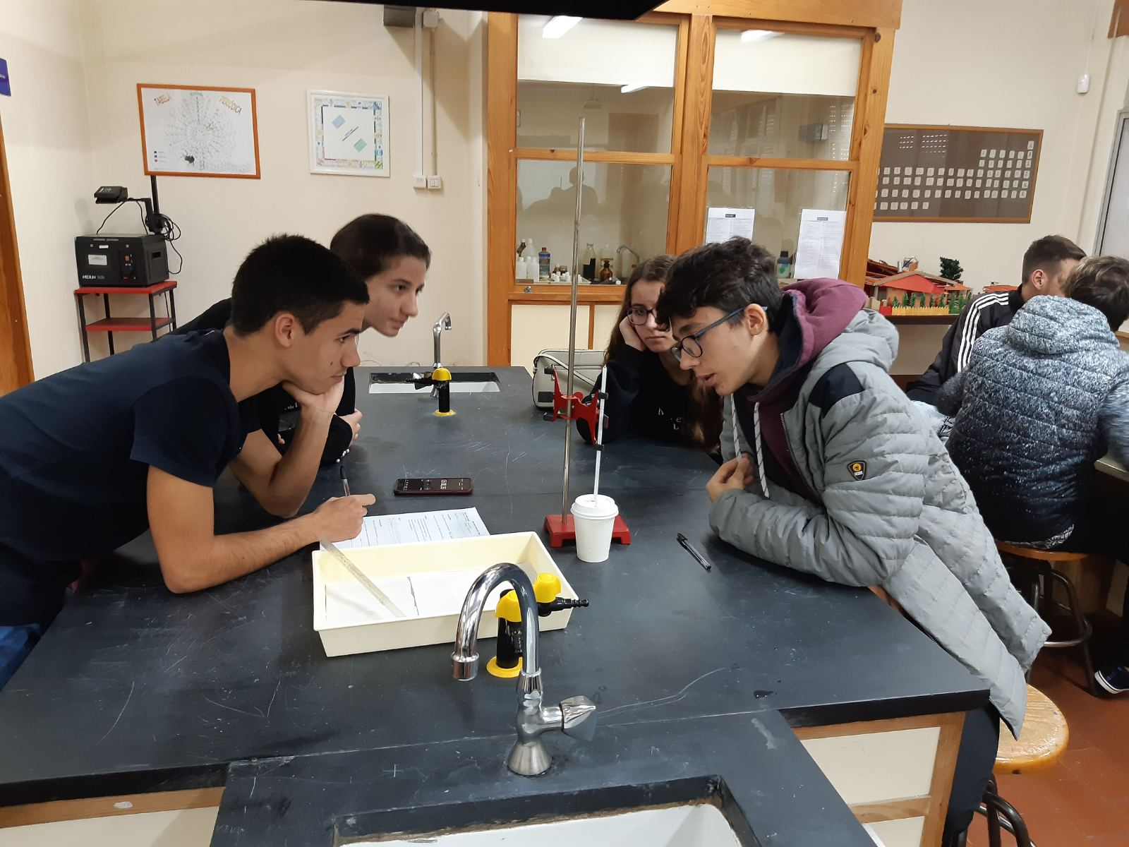
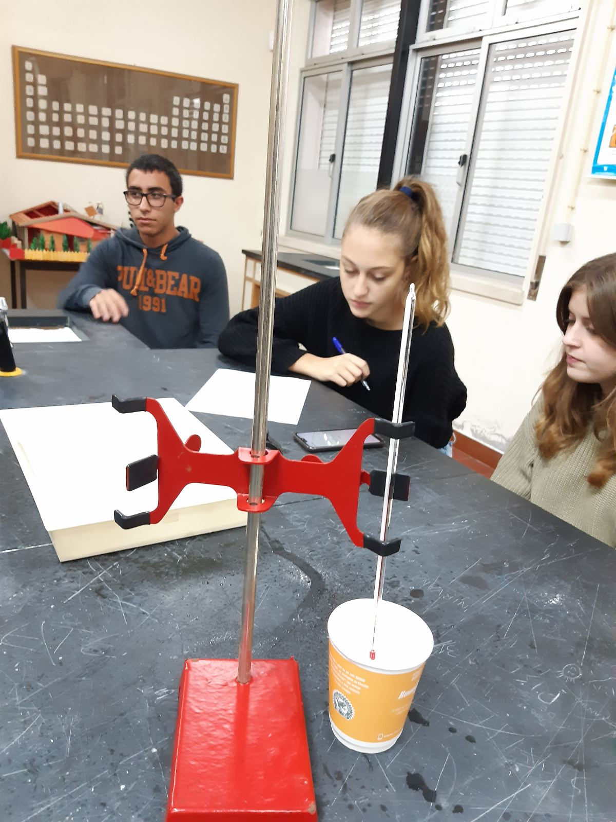
The cup’s experiment

Slide 18
H επιλογή του logo

Slide 20
Η Ελλάδα βγήκε νικήτρια!

Slide 21
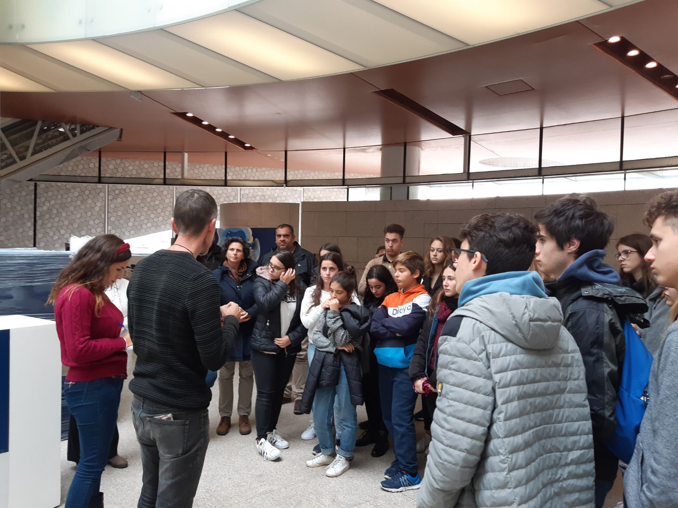
Η επίσκεψη μας στην ciimar

Slide 22
Σας ευχαριστούμε πολύ για τον χρόνο σας.
Μαθητές: Καθηγήτριες:
Κοτρωνιά Στεφανία Παρασχάκη Τατιάνα
Γκίκα Ιωάννα Λουκέρη Έφη
Μαθιουδάκης Κώστας
Χελιδώνη Μαρία
Λιόλης Γιώργος
Καρδαρά Αναστασία

